Slide 1
職場でのハラスメント対策
～厚生労働省発行パワーハラスメント対策導入マニュアルからの抜粋解説～
平成3１年２月１日

Slide 2
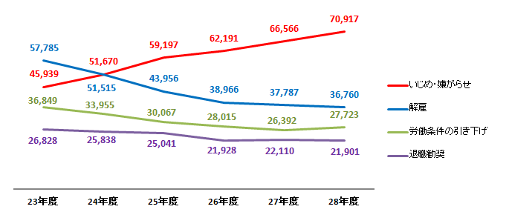
１部 ハラスメントの実態
都道府県労働局に寄せられた企業と労働者の紛争に関する相談の状況
（厚生労働省「平成26年度個別労働紛争解決制度施行状況」より）

Slide 3
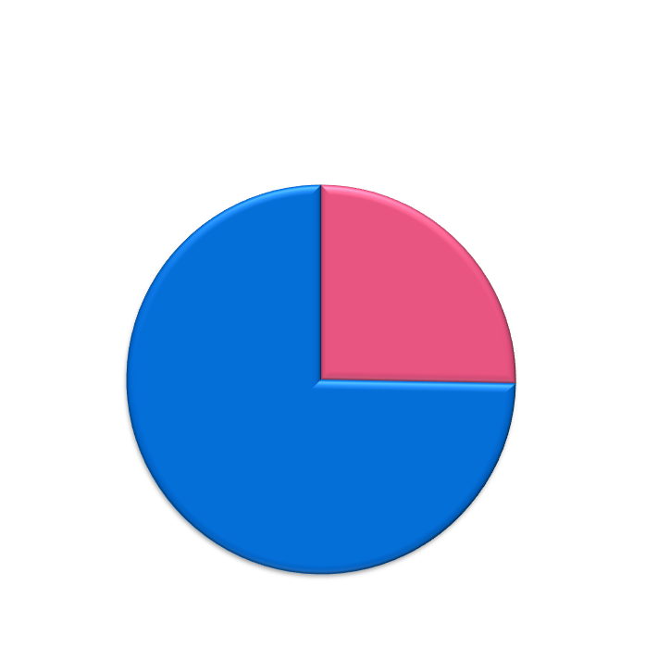
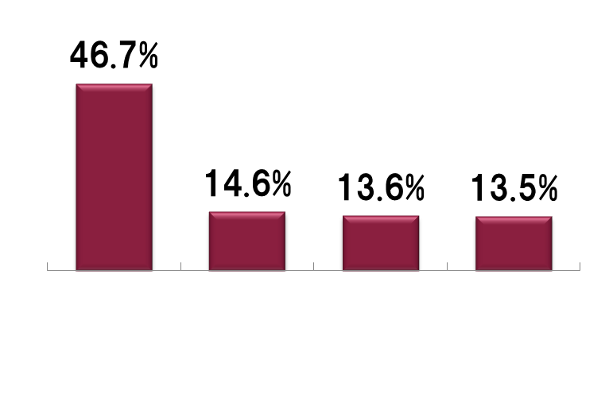
みなさんの会社でもパワハラ問題が発生しているかも？
パワーハラスメントの発生状況
（パワハラを受けた経験）
パワーハラスメントの発生状況
（パワハラを受けた経験）
過去３年間にパワハラを受けたことはありますか？
そのパワハラを受けた後どうしましたか？（複数回答）
ある
25.3％
ない
74.7％
何も しなかった | 同僚に 相談 | 上司に 相談 | 会社を 退職
（平成24年度 厚生労働省「職場のパワーハラスメントに関する実態調査」従業員調査より）

Slide 4
ハラスメントには
〇パワハラ・・同じ職場で働く者に対して、職務上の地位や人間関係などの職場内の優位性（※1）を背景に、業務の適正な範囲（※2）を超えて、精神的・身体的苦痛を与える又は職場環境を悪化させる行為をいう。
※1 職場内の優位性
パワーハラスメントという言葉は、上司から部下へのいじめ・嫌がらせをさして使われる場合が多いが、
先輩・後輩間や同僚間、さらには部下から上司に対して行われるものもある。「職場内での優位性」に
は、「職務上の地位」に限らず、人間関係や専門知識、経験などの様々な優位性が含まれる。
※2 業務の適正な範囲
業務上の必要な指示や注意・指導を不満に感じたりする場合でも、業務上の適正な範囲で行われている
場合には、パワーハラスメントにはあたらない。例えば、上司は自らの職位・職能に応じて権限を発揮
し、業務上の指揮監督や教育指導を行い、上司としての役割を遂行することが求められる。職場のパワー
ハラスメント対策は、そのような上司の適正な指導を妨げるものではなく、各職場で、何が業務の適正な
範囲で、何がそうでないのか、その範囲を明確にする取組を行うことによって、適正な指導をサポートす
るものでなければならない。
（平成24年1月「職場のいじめ・嫌がらせ問題に関する円卓会議ワーキンググループ報告」より）

Slide 5
パワーハラスメントの行為類型
パワーハラスメントの行為類型 | 被害の実例（性別）
（1）身体的な攻撃 (暴行・傷害) | 足で蹴られる（女性） 胸ぐらを掴む、髪を引っ張る、火の着いたタバコを投げる（男性）
（2）精神的な攻撃 (脅迫・名誉毀損・侮辱・ひどい暴言) | みんなの前で、大声で叱責。物をなげつけられる。ミスをみんなの前で、大声で言われる（女性） 人格を否定されるようなことを言われる。お前が辞めれば、改善効果が300万出るなど会議上で言われた（男性）
（3）人間関係からの切り離し (隔離・仲間外し・無視) | 挨拶をしても無視され、会話をしてくれなくなった（女性） 他の人に「私の手伝いをするな」と言われた（男性）
（4）過大な要求 (業務上明らかに不要なことや遂行不 可能なことの強制、仕事の妨害) | 終業間際に過大な仕事を毎回押し付ける（女性） 休日出勤しても終わらない業務の強要（男性）
（5）過小な要求 (業務上の合理性なく、能力や経験と かけ離れた程度の低い仕事を命じる ことや仕事を与えないこと) | 従業員全員に聞こえるように程度の低い仕事を名指しで命じられた。（女性） 営業なのに買い物、倉庫整理などを必要以上に強要される（男性）
（6）個の侵害 (私的なことに過度に立ち入ること) | 交際相手の有無について聞かれ、過度に結婚を推奨された（女性） 個人の宗教を、みんなの前で言われ、否定、悪口を言われた（女性）
＊上記は職場のパワーハラスメントのすべてを網羅するものではないことに留意する必要があります。（厚生労働省 「あかるい職場応援団」サイトより）

Slide 6
なぜ職場のパワーハラスメントが問題なのか？
★社員への影響は？
●心身の健康を害し、休職等に至る
●職場環境の悪化
★会社への影響は？
●モラールの低下⇒生産性の低下⇒業績の悪化
●人材の流出
●訴訟による賠償⇒業績の悪化 ●企業イメージの悪化⇒人材採用への影響
また、コンプライアンス上の問題も考えられます。
不法行為や安全配慮義務違反に基づく債務不履行責任などの民事上の責任や、暴力、脅迫、侮辱などの刑事上の責任が問われることがあります。また、就業規則に定めがある場合などには、就業規則違反になり得ます。訴訟になれば、パワーハラスメントの行為者と会社が被告となり、場合によっては責任を問われ、賠償金を支払うことになるおそれもあります。
パワーハラスメントを放置することは、重大なコンプライアンスの問題にも発展しかねないと言えます。

Slide 7
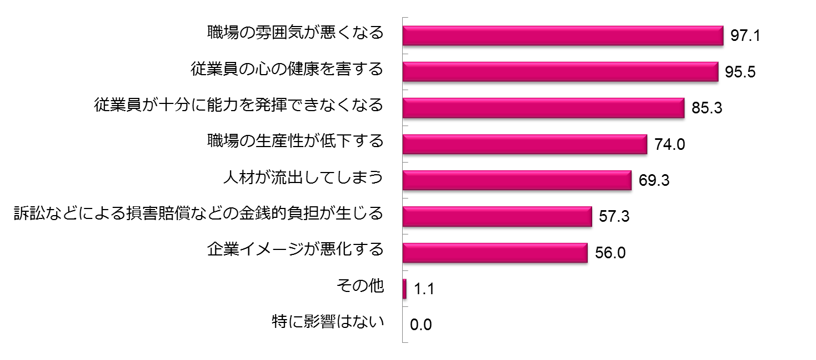
パワーハラスメントによる影響は？
（企業調査）
回答：従業員300名以上の企業2937社）
（平成24年度 厚生労働省「職場のパワーハラスメントに関する実態調査」より）

Slide 8
パワーハラスメント行為者の責任
もし、あなたが行為者になったら・・・・・
民事上の責任として損害賠償を請求される
民事上の責任： （行為者には） 民法709条の不法行為責任
（会社には） 民法415条の債務不履行責任（安全配慮義務違反）
民法715条の使用者責任
刑事罰に課せられる
刑事罰：名誉棄損、侮辱罪、脅迫罪、暴行罪、傷害罪等
社会的信用、社会的地位を失う。自身の家庭が崩壊する。
懲罰規定（就業規則●条参照）：「減給」「降格」「譴責」「出勤停止」「諭旨解雇」
「懲戒解雇」等

Slide 9
パワーハラスメント関係の裁判例から考える
上司の注意指導等とパワーハラスメント（東京地裁八王子支部判決平成2年2月1日 労判558-68）
概 要： | 製造業A社の工場に勤務していたBの後片付けの不備、伝言による年休申請に対し、上司CがBに対して反省文の提出等の注意指導を行った。Bは「Cの常軌を逸した言動により人格権を侵害された」と主張してA社及びCに対し、民事上の損害賠償請求をした。
判決内容： | 上司には所属の従業員を指導し監督する権限があり、注意したり、叱責したことは指導監督する上で必要な範囲内の行為とした上で、本件の場合は、Cの、反省書の作成や後片付けの再現等を求めた行為は、指導監督権の行使としては、裁量の範囲を逸脱し、違法性を帯びるに至るとして、A社とCに損害を賠償するよう判示した。
先輩によるいじめと会社の法的な責任（さいたま地裁判決平成16年9月24日 労判883-38）
概 要： | D病院に勤務していた看護師Eは、先輩看護師のFから飲み会への参加強要や個人的用務の使い走り、暴言等のいじめを受け、自殺した。
判決内容： | 判決ではFのEに対するいじめを認定し、FにEの遺族に対する損害を賠償する不法行為責任（民法709条）と、勤務先であるDに対し、安全配慮義務の債務不履行責任（民法415条）を認めた。
内部告発等を契機とした職場いじめと会社の法的責任（富山地裁判決平成17年2月23日 労判891-12）
概 要： | 勤務先Gの闇カルテルを新聞や公正取引委員会に訴えたHへ、転勤や昇格停止、長期間にわたる個室への配席等を行ったGに対し、Hが損害賠償請求をした。
判決内容： | 判決は、人事権行使は相当程度使用者の裁量的判断に委ねられるものの、裁量権は合理的な目的の範囲内で、法令や公序良俗に反しない程度で行使されるべきであり、これを逸脱する場合には違法であるとして、不法行為及び債務不履行に基づく損害賠償責任を認めた。

Slide 10
肉体的・精神的苦痛を与える教育訓練と上司の裁量（仙台高裁秋田支部判決平成4年12月25日労判690-13）
概 要： | 鉄道会社Iに勤務するJは労働組合のマークが入ったベルトを身につけて作業に従事していたところ、上司Kが就業規則違反を理由に取り外しを命じ、就業規則全文の書き写し等を命じ、手を休めると怒鳴ったり、用便に行くことも容易に認めず、湯茶を飲むことも許さず、腹痛により病院に行くことも暫く聞きいれなかった。
判決内容： | 就業規則の軽微な違反に留まるベルト着用に対し、就業規則の書き写しを命じたことは合理的教育的意義を認めがたく、Jの人格を徒らに傷つけ健康状態に対する配慮を怠るものであったこと、教育訓練は見せしめを兼ねた懲罰的目的からなされたものと推認され、目的においても不当なもので、肉体的精神的苦痛を与えてJの人格権を侵害するものであるとして、教育訓練についての企業の裁量を逸脱、濫用した違法なものであるから、上司K及び会社Iに対し、不法行為による損害賠償責任を認めた（民法709条、715条）
退職勧奨とパワーハラスメント（大阪地裁判決平成11年10月18日 労判772-9）
概 要： | Lは航空会社Mの客室乗務員であったが、通勤途中の交通事故による欠勤後、Mから就業規則上の解雇事由に該当するとして、約４か月間・30回以上にわたる退職勧奨を受け、解雇されるに至った。このMの行為に対し、Lから人格権侵害による損害賠償請求がなされた。
判決内容： | 本件解雇は、就業規則に規定する解雇事由に該当せず、Mの対応は、頻度や面談時間の長さ、Lに対する言動など、社会通念上許容される範囲を超えて単なる退職勧奨とは言えず、違法な退職強要として不法行為と判示した。

Slide 11
あなた（会社）は大丈夫ですか
問題がある企画書について、書類を投げつけて修正を命じる
部下を叱責しながら、近くにあった物差しで頭を叩く
「説明しても分からないだろう」と、一人だけ打ち合わせから外す
仕事が終わって帰ろうとする部下に、「俺が残っているのに先に帰るのか」と言う
顧客からの苦情について、部下の説明を疑い、結果的には部下には責任がなかったにも関わらず、「疑われるのはお前の日ごろの態度が悪いからだ」と謝ろうとしない
やる気を引き出そうとの意図で「意欲がないなら会社を辞めるべき」とのメールを本人に送るとともに、職場の同僚もｃｃにいれて送信する
明らかに納期に間に合わないと分かっていて、資料の作成を命じる
能力に見合わない程度の低い業務を継続的に命じる
「俺の若いころは、もっと厳しかったんだ。それに比べ、今の若い者は、甘やかされている」と日ごろから言う
個人的な趣味・嗜好について必要以上に聞く
特定の部下だけを、何度も同僚の前で叱責する
特定の同僚を仲間外れにする

Slide 12
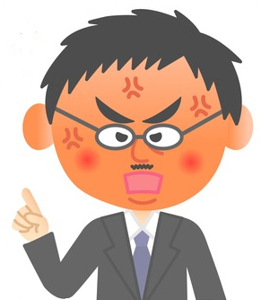

事例
上司 ：①おい！多々良！ 早く来い！ 納期の件で佐藤商事の部長よりクレームだ！！
多々良：本当ですか？
上司 ：俺は、何も聞いてないぞ！納期はどういう話になっていたんだ！
納期は、基本の「き」だろ！部長はペナルティを要求しているぞ！
多々良：先方の担当者には確認を取って、了解いただいて②….
上司 ：じゃあ、なんでクレームが来るんだ！！③子供みたいに言い訳するんじゃない！
なんで納期がズレると分かった時点で報告・相談しなかった！
うちの信頼を損なうような大問題になったらどうするつもりだ！ 怠慢だぞ！
この④給料泥棒！
お前に任せた仕事だといっても、自分だけで判断して進めるのは⑤100年早い！
半人前のくせして思い上がって自分を過信するな！
まずは、先方に謝罪に行ってきちんとお詫びして来い！
最初から言い訳なんかするんじゃないぞ、⑥早く行け！
（厚生労働省 あかるい職場応援団HP「動画で学ぶ」より）
「パワーハラスメントになる可能性がある」こととして、下線を引いた部分が該当します。
①ケンカ腰、感情的/②多々良君の説明を最後まで聞かない/③子供みたいに言い訳するんじゃない！④「給料泥棒！」⑤「100年早い！」「半人前のくせして思い上がって」 →人格・能力の否定⑥「早く行け！」→心理的に追い込んでいる
次に、「なぜこの上司はそのような対応をするのか」ですが、以下が考えられます。
上司自身がパワーハラスメントについて理解していない/感情をコントロールできない/相手を尊重していない/激しく怒ることで、指導の効果が上がると考えている/元々話し方に問題があることに、自分で気付いていない/職場全体に、このような対応を当たり前と考える風潮がある/誰も注意しない

Slide 13
〇セクハラ・・職場において行われる、労働者の意に反する性的な言動に対する労働者の対応により労働条件について、不利益を受けたり、性的言動により就業環境が害されること。
（男女雇用均等法１１条より抜粋）
＊職場とは、一般的に働く場所だけでなく出張先、取引先、業務で使用する車中、接待場所等
＊不利益とは、解雇、降格、減給、労働契約の更新拒否、昇進昇格の対象から除外、不合理な
配置転換など
＊労働者は、社員だけでなく、雇用する全ての労働者を指す。
＊性的言動の例示として
「何度も断られたけど、今日は接待食事に行こう」
「本当は〇〇部長と付き合っているんでしょう～？」
「飲みの席だ、肩を抱いたぐらいどうってことないだろう？」
＊就業環境が害されるとは、１回の行為であっても、意に反する身体的接触によって強い精神
的苦痛を受けた場合、継続性または繰り返しが要件となるものであっても、「明確に抗議し
ているにもかかわらず放置された状態」「心身に重大な影響を受けていることが明らかな場合」

Slide 14
〇マタハラ・・事業主は、妊娠・出産・育児休業・介護休業などを理由として、解雇その他不利益な取り扱いをしてはならない。 （雇用機会均等法９条３項、育児介護法第１０条等）
＊妊娠、出産、産前産後休業、育児介護休業、育児・介護のための所定労働時間の短縮、残業をしない等
の理由によって、解雇、雇い止め、契約更新の回数の引き下げ、降格、減給、賞与などにおける不利益
算定、不利益な配置転換、昇進昇格時の不利益な人事考課査定など
事例
①妊娠を聞く前はパートの契約更新をする予定であったが、妊娠の話を聞いた社長が、「うちは小さな会社なので、パートさんに産休・育休はないから」と雇い止めされた。
②育休を１年間とりたいと申し出たら、社長から「言わなかったけど経営状態がよくないんだよ、そもそも前から勤務態度も悪かったし」と言われ解雇された。
③出産後育児休業をとっていると同僚から「正直、この多忙な時期に育児休業を取っている気が知れない。みんな遅くまで残っているのに」「また帰るの？今日も？」「たまには残業すれば？」と言われた。

Slide 15
２部 ハラスメントへの対策
セクハラ対策 男女雇用均等法１１条で「事業主が雇用管理上講ずべき措置」
①事業主の方針の明確化・・・就業規則に記載。労働協約書に締結。等
規定にて会社としての懲戒規定を整備して、周知徹底すること。
②相談窓口の設置
担当者の設置、相談ルールの設定と告知
③セクハラ事実の確認と適正措置の実施
担当窓口からの人事部や懲罰員会などの検討機関を設置して、会社としての
措置決定の仕組みを手続きとして整備して、対応する。
④被害者への対応・・配置転換、不利益の回復、行為者への謝罪、メンタル支援
⑤行為者への対応・・被害者への謝罪、配置転換、会社としての懲戒処分
⑥再発防止対策・・管理者、社員への研修

Slide 16
ハラスメントへの予防対策
パワーハラスメントを予防するためには
パワーハラスメントについての十分な理解
パワーハラスメントにならないためのコミュニケーション
円滑な職場コミュニケーションの醸成・業務上の指示や指導・教育の適切な方法の理解
叱る対象は？
自分の感情に気付く。 怒り、怖れ、悲しみ、焦り、妬み
攻撃でなく「自分の要望を伝える」
相手を見て接し方を工夫する。
不要な誤解を招かない。
お互いの尊重、理解
自らの行為がパワーハラスメントとなっていないか注意
隠れたパワーハラスメントがないか、周囲のメンバーの変化に注意
パワーハラスメントを起こさせない、職場環境づくりの役割を理解（管理職）

Slide 17
就業規則への記載事例
(職場のパワーハラスメントの禁止)
第○○条 職務上の地位や人間関係などの職場内の優位性を背景にした、業務の適正な範囲を超える言動により、他の労働者に精神的・身体的な苦痛を与えたり、就業環境を害するようなことをしてはならない。
(懲戒の種類)
第○△条 会社は、従業員が次条のいずれかに該当する場合は、その情状に応じ、次の区分により懲戒を行う。
(略)
(懲戒の事由)
第□□条 従業員が、次のいずれかに該当するときは、情状に応じ、けん責、減給又は出勤停止とする。
(略)
⑥ 第○○条に違反したとき
2 従業員が次のいずれかに該当するときは、懲戒解雇とする。ただし、平素の服務態度その他情状によっては、第○△条に定める普通解雇、前条に定める減給又は出勤停止とすることがある。
(略)
⑩ 第○○条に違反し、その情状が悪質と認められるとき

Slide 18
もし問題が発生した場合の対応
１．本人（相談者）との面談
面談にあたっては、必ずプライバシーが確保できる場所を準備します
秘密は絶対に守ります！
２．事実関係の確認
行為者ヒアリング／第三者ヒアリング（必ず本人（相談者）の了解をとってから行います）
３．行為者、相談者への対応を検討
(例)
「配置転換」「行為者謝罪」「関係改善援助」「不利益回復」「職場環境回復」
「メンタルケア」等
＜懲戒に値する場合（就業規則●条参照）＞
「減給」「降格」「譴責」「出勤停止」「諭旨解雇」「懲戒解雇」等
4．相談者、行為者へのフォロー
5．再発防止

Slide 19
トップメッセージのサンプル
ハラスメント行為は人権にかかわる問題であり、従業員の尊厳を傷つけ職場環境の悪化を招く、ゆゆしき問題です。当社は、ハラスメント行為は断じて許さず、すべての従業員が互いに尊重し合える、安全で快適な職場環境づくりに取り組んでいきます。
このため、管理職を始めとする全従業員は、研修などにより、ハラスメントに関する知識や対応能力を向上させ、そのような行為を発生させない、許さない企業風土づくりを心掛けてください。
代表取締役 ●●

